Slide 1
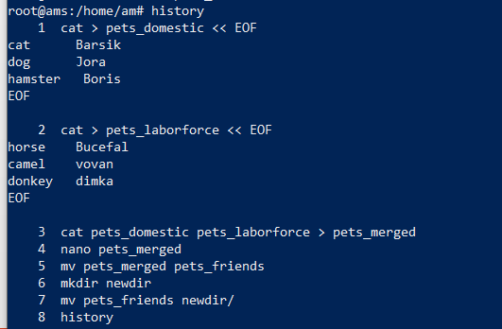
1,2 – работа с файловой структурой

Slide 2
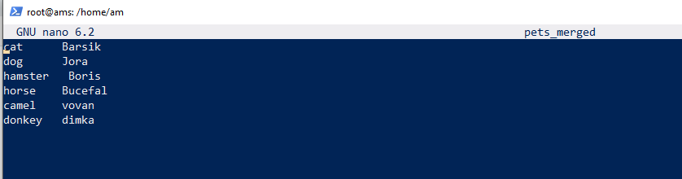
#1 Содержание объединенного файла

Slide 3
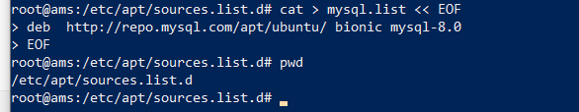
3) Работаем с репозиториями
Добавляем репозиторий

